Slide 1
青岛版小学数学五年级下册第一单元
中国的热极——认识负数
WWW.PPT818.COM

Slide 2
学习目标
1.结合现实生活，了解正负数的意义，会用正负数表示日常生活中具有相反意义的两个量，会正确读写正负数。
2.在用正负数描述生活中的现象的过程中，体会正负数的作用，感受数学与生活的联系，激发学习数学的兴趣。

Slide 3
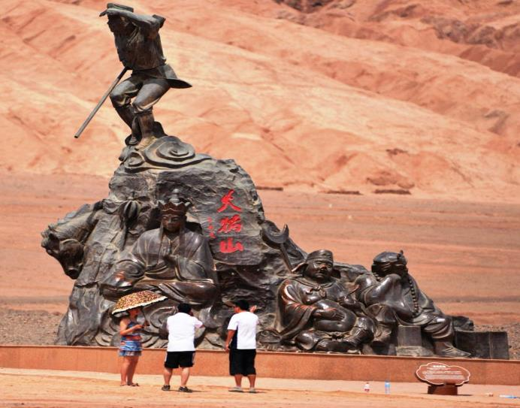
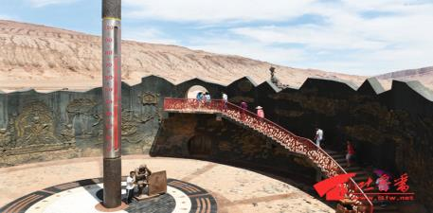
吐鲁番被称为中国的热极
一、创设情境导入新课
夏季平均气温在38℃，盆地中心气温达到49℃，有记录的地表最高气温达到82℃。
运动会报名

Slide 4
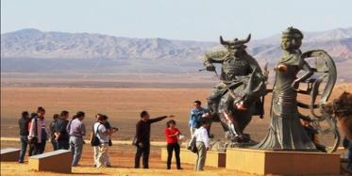
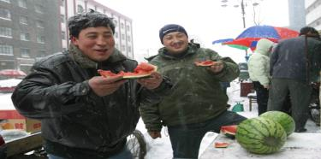
吐鲁番日温差较大
一、 创设情景导入新课
早穿皮袄午穿纱
围着火炉吃西瓜
三月份日平均最高气温：零上13℃
三月份日平均最低气温：
零下3 ℃

Slide 5
二、自主学习 合作探究
自学指导：
①找一找：你能在温度计上找到零上13℃与零下3℃的位置吗？
②说一说：你是怎样找到的？
③画一画：你能用你喜欢的符号更简洁地表示出这两个温度吗？
④比一比：小组内交流，看谁的表示方法更简洁？
⑤试一试：用这个符号表示出“比海平面低155米”和“比海平面高831.7米”。

Slide 6
二、自主学习 合作探究
↑
认识温度计
每一大格表示10℃
每一小格表示1℃
20℃
零上温度
10℃
↓
0℃
零下温度
-10℃
-20℃

Slide 7
表示温度
三、汇报交流，评价质疑
1.找出零上13℃和零下3℃。
℃
℃
零上13℃
0℃
零下3℃

Slide 8
表示温度
三、汇报交流，评价质疑
2.如何记录零上13℃和零下3℃？
1.纯数字法
2.文字表示
3.符号表示等。

Slide 9
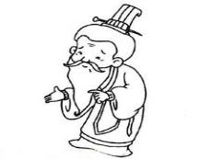
表示温度
三、汇报交流，评价质疑
3.表示温度
零上
13℃
+13℃
我们用“+、-”来表
示这种意义相反的量
零下
3℃
3℃

Slide 10
小试一下
你能快速的写下这几个温度吗？
吐鲁番夏季平均气温在38℃，盆地中心气温达到49℃，有记录的地表最高气温达到82℃。冬季平均气温最低达零下10℃。
+38℃,+49℃,+82℃,-10℃

Slide 11
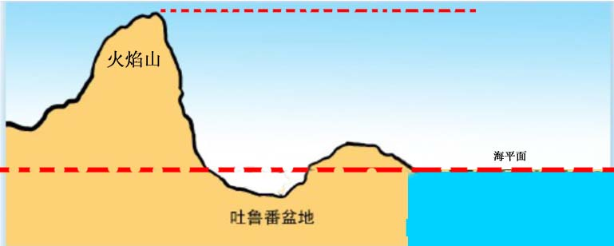
三、汇报交流，评价质疑
4.知识拓展
世界各国测量海拔高度都是以本国附近海平面为基准
831.7米
0米
155.31米
高于海平面831.7米表示+831.7米
低于海平面155.31米表示-155.31米

Slide 12
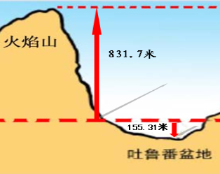
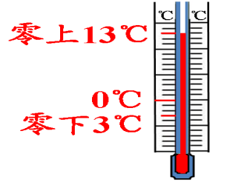
观察图中每组的两个数据，你认为有什么特点？
三、汇报交流，评价质疑
5.知识回顾
我们用正负数来表示这种意义相反的量
高
热
0米
低
冷

Slide 13
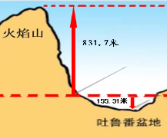
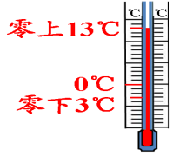
四、抽象概括，总结提升
+
-
“0”既不是正数，也
不是负数。
高
热
低
冷
那么“0”是什么数呢？

Slide 14
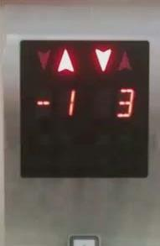
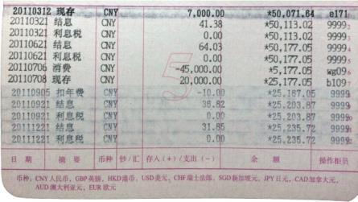
五、生活应用 提高认识。
记账的时候，收入用正数表示，支出用负数表示
坐电梯的时候，负一楼是地下一楼；三楼是地上三楼。

Slide 15
火眼金睛
下面这些数，哪些是正数，哪些是负数？
-5 3.5 3 2/5 -0.31 -1/4
正数：
3.5, 3, 2/5
负数：
-5, -0.31, -1/4

Slide 16
小试牛刀
.你能用正负数表示下面的量吗？
（1）商店二月份赚了1000元，三月份赔了500元。
（2）公共汽车上，上车的有12人，下车的有5人。
（3）我们班举行安全知识竞赛，一组得了20分，二组扣了10分。
（ +1000或1000）（-500）
（+12或12）（-5）
（+20或20）（-10）

Slide 17
拓展提高
工厂生产一批零件，要求零件的直径是40mm，现检验员检验其中的10件，检验结果如下：（单位mm）
39.7 40 40.1 39.9 40
40.3 39.8 40.2 40.1 39.9
如果以40mm为标准，超过部分为正，不足的部分为负，则这10件零件可分别记作
（-0.3，0，0.1，-0.1，0，0.3，-0.2，0.2，0.1，-0.1）

Slide 18
数学离不开生活，生活中处处有数学。让我们善于观察生活，勇于探索数学的奥秘吧。

Slide 19
谢 谢!

